Slide 1
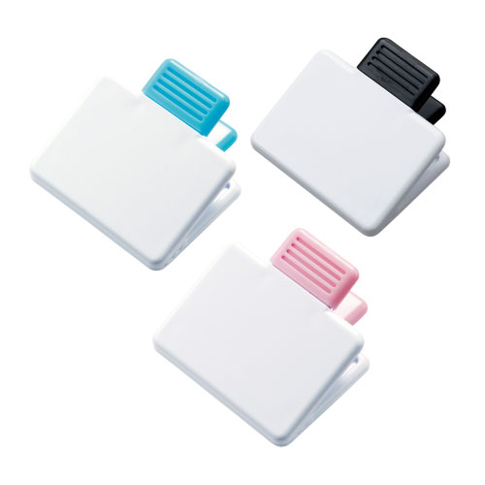
【提案書】
マグネット付クリップ
特徴
冷蔵庫やホワイトボードにレシピや連絡先や書類などを貼りたい場合にとっても便利なマグネットクリップ。カラーバリエーションはブラック、ピンク、ブルーの3色展開。是非ご活用ください。
納期
納期スペース
仕様
素 材 ： PS・磁石
サイズ ： 69×69×34mm
包 装 ： 台紙付ポリ入 台紙サイズ/70×70mm
お見積
お見積りスペース

